Slide 1




A vízgyűjtő-gazdálkodási tervezés települési vízgazdálkodással kapcsolatos eredményei, az intézkedések programja
ORSZÁGOS FÓRUM
A kommunális szennyvíztisztítás szerepe a felszíni vízminőség alakulásában és a tervezett intézkedések
Dr. Clement Adrienne
BME Vízi Közmű és Környezetmérnöki Tanszék

Slide 2
Az előadás felépítése
Állapotértékelés eredményei
  Ökológia és vízminőség
  Változások a VGT1 készítése óta
Felszíni vizek terhelése
  Szennyvízbevezetésekből származó szervesanyag és tápanyagterhelés
  Jelentős hatások számbavétele
Szennyvíztelepeket érintő intézkedések
  Szennyvíz program a VKI szemszögéből
  Kapcsolódó projektek (KEOP, ROP, KEHOP)
< 2000 LE kistelepülések

Slide 3
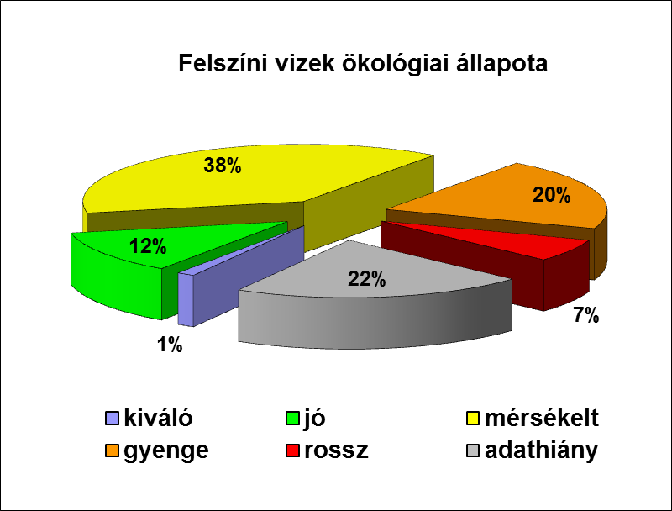
Felszíni vizek ökológiai állapota

Slide 4
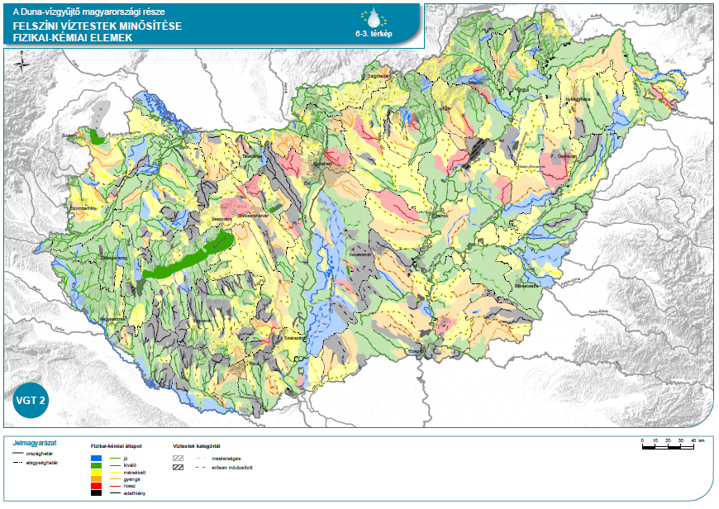
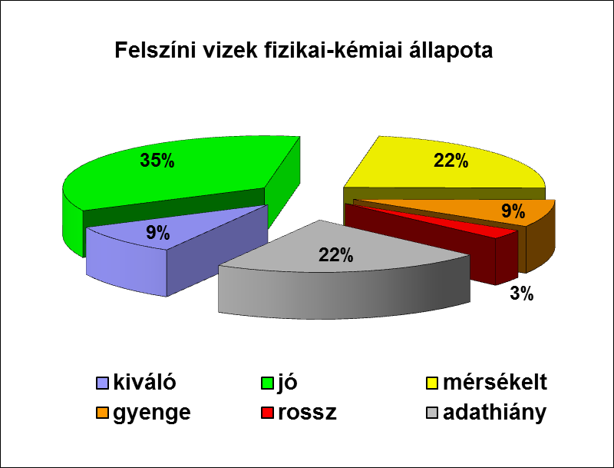
Felszíni vizek fizikai-kémiai állapota

Slide 5
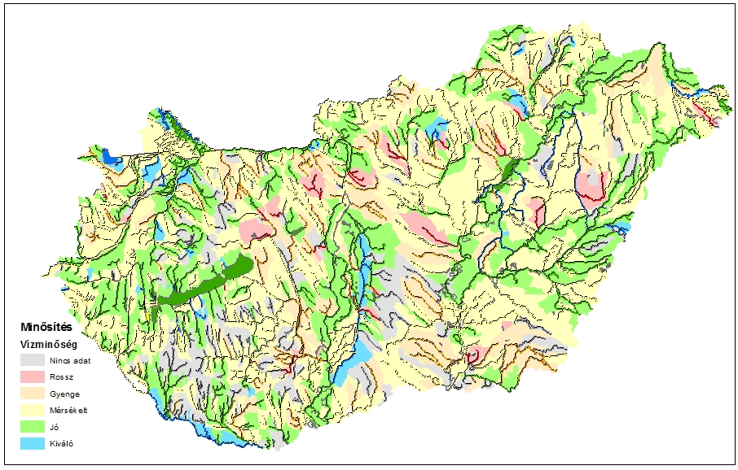
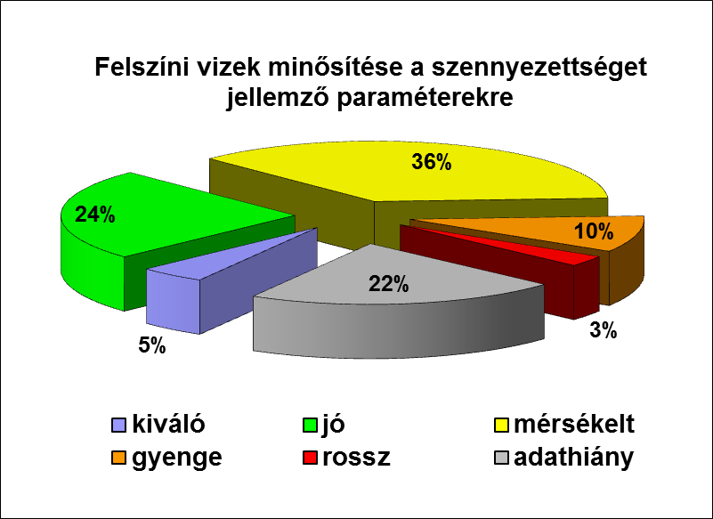
Felszíni vizek vízminőségi állapota (szennyezettségret mutató paraméterek)

Slide 6
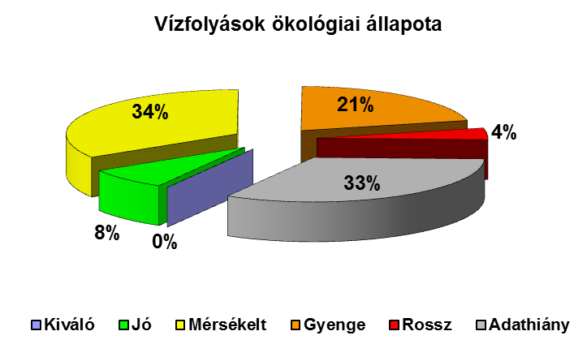
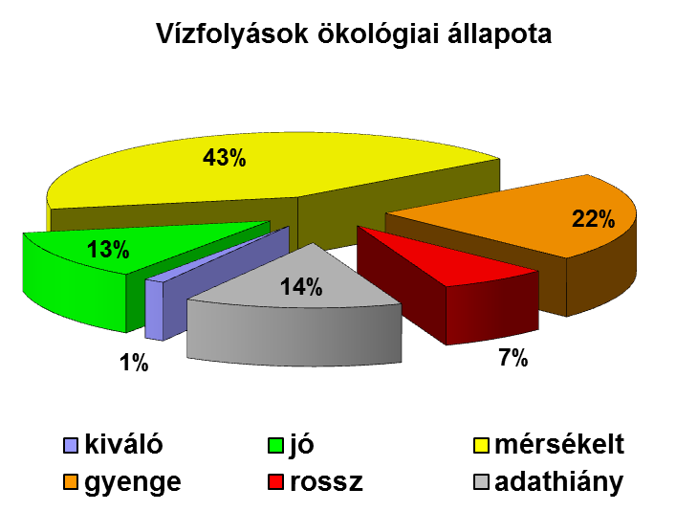
Vízfolyások Ökológiai állapota a VGT-1 és VGT-2 időszakban
VGT-1
VGT-2
Az összevetés csak tájékoztató jellegű, mert a két tervezés között módszertani változások történtek (víztest kijelölés, tipológia, minősítés)
Mintegy felére csökkent az adathiányos víztestek száma,
Kismértékben javuló állapot (8 % →14%) de a gyenge és rossz állapotúak száma is növekedett.

Slide 7
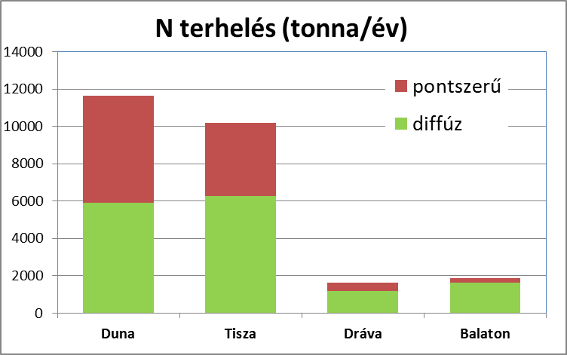
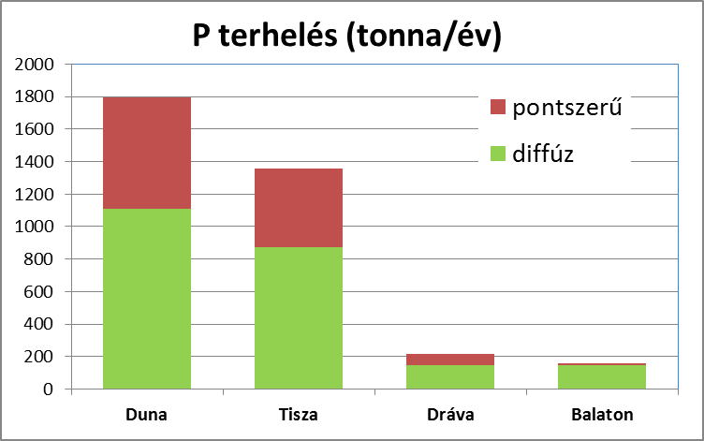
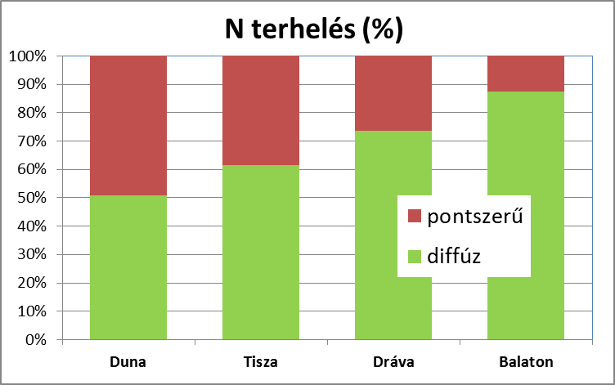
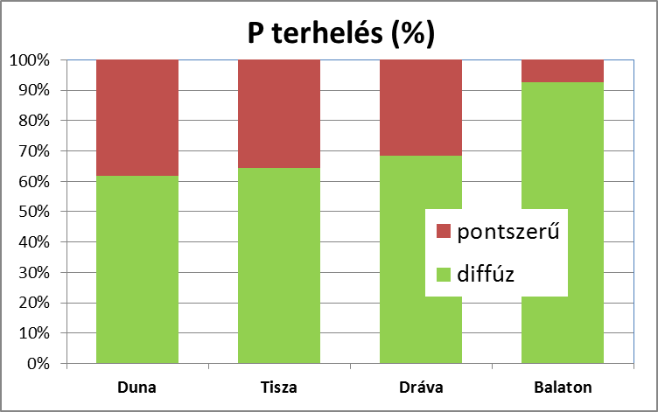
Moneris-hu terhelés modell eredményei

Slide 8
Felszíni vizek közvetlen terhelése szennyvízbevezetésekből
 | Szennyvíztisztító | Q | BOI | KOI | ÖN | ÖP
 | db. | ezer m³/év | t/év | t/év | t/év | t/év
2007 | 660 | 418 | 14233 | 38888 | 8998 | 1263
 | Bp. szabadkiömlők | (110) | 34617 | 52998 | 2141 | 821
2012 | 711 | 513 | 6813 | 25974 | 9232 | 1052
Változás:
Bp. nélkül: |  | 23% | -52% | -33% | 3% | -17%
Összesen: |  | (-3%) | -86% | -72% | -17% | -50%

Slide 9
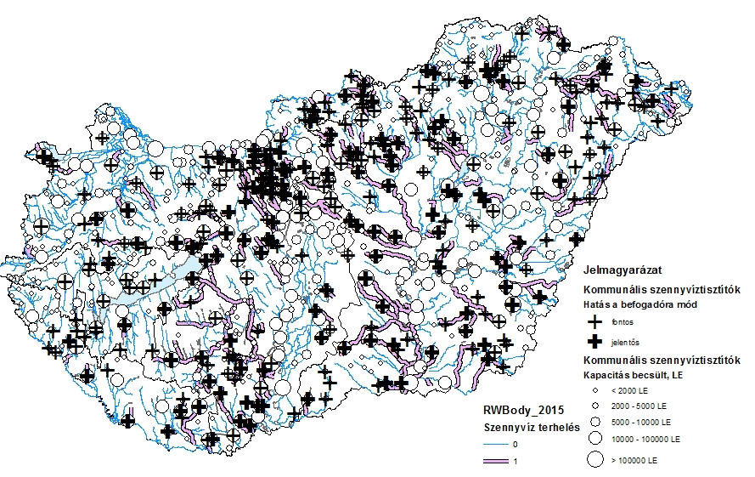
Szennyvízbevezetések hATÁSA
Terhelés – hatás elemzés (vízminőségi modell):
138 jelentős terhelést okozó (új: 8)
199 fontos terhelést okozó (új: 27)
160 víztesten jelentős hatás

Slide 10
Kommunális Szennyvízbevezetések: INTÉZKEDÉSI PROGRAM
  Alapintézkedés: szennyvíz program befejezése: új telepek, bővítés és rekonstrukció
    200 KEOP projekt (48 jelentős terhelés, 57 fontos) – 2015-ig
    29 KEHOP (10 jelentős, 7 fontos) – 2021-ig
    25/2002 kr. szerint megvalósítandó 25 új szvtt. és 100 bővítés – 2021-ig (28 jelentős, 45 fontos)
  További alapintézkedés
    Elfolyó vízminőségi határérték szigorítása 255 szvtt-n (2021-, 2027-ig)
    2000 LE alatti települések: 35 regionális OP projekt (2015-ig)
  Kiegészítő intézkedés
    40 telepen átvezetés, utótisztítás, tisztított szennyvíz szikkasztása (pl: Dél-Pest, Székesfehérvár(KEOP),Törökbálint, Budaörs (KEHOP), Gödöllő(KEOP),Dunakeszi, Kisvárda, Nyíregyháza, Cegléd, Hódmezővásárhely, Kecskemét, Kiskunfélegyháza, Orosháza)
  Záportározók, egyesített rendszer záporkiömlőiből származó terhelés csökkentése (Budapest, Debrecen, Szombathely)

Slide 11
Kommunális Szennyvízbevezetések: szabályozás
Terhelhetőség alapú kibocsátás szabályozás – útmutató a hatóságok, tervezők részére)
Jogszabályok módosítása, harmonizációja
  10/2010 VM r. módosítása (fiz-kém. osztályhatárok, minősítés)
  220/2004 korm.r., 28/2004 KVVM r. – emissziós-immissziós szabályozás összehangolása
Kommunális szennyvíztisztító telepek elfolyó vízminőségi követelményei – telep méretéről függő kiegészítő „BAT”
 | BOI (mg/l) alap / kiegészítő | KOI (mg/l) alap / kiegészítő | ÖsszesN (mg/l) alap / kiegészítő | ÖsszesP (mg/l) alap / kiegészítő
< 2 000 | 25 / 25 | 125 / 125 | - / 50 | - / 10 (5)
2 000 – 5 000 | 25 / 25 | 125 / 100 | 50 / 35 | 10 / 5 (2)
5 000 – 10 000 | 25 / 15 | 125 / 75 | 50 / 25 | 5 / 1
10 000 – 100 000 | 25 / 15 | 125 / 50 | 35 / 15 | 2 / 0,7
> 100 000 | 25 / 15 | 125 / 50 | 15 / 10 | 1 / 0,5
91/271 EK | 25 | 125 | 15, 10 | 2, 1
Hazai területi | 15-30-25-50 | 50-100-75-150 | 20-35-25-55 | 0,7-5-5-10
Hazai egyedi alsó | 15 | 50 | 15 | 0,7

Slide 12
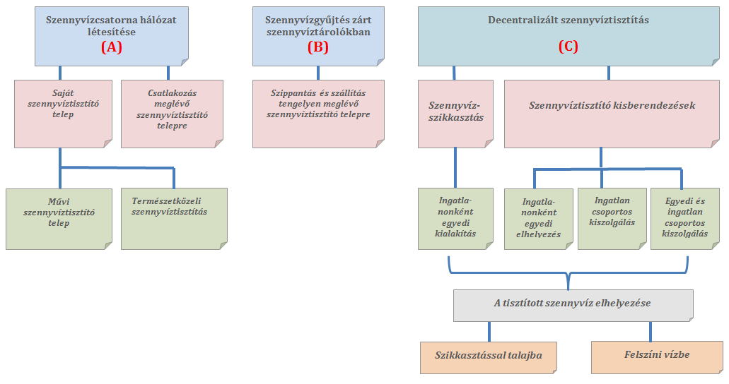
Kistelepülések (< 2000 LE) szennyvízkezelése
Szempontok:
Közegészségügyi
Felszín alatti vízvédelem indokolja-e? (vízbázis, karszt)
Gazdaságosság

Slide 13
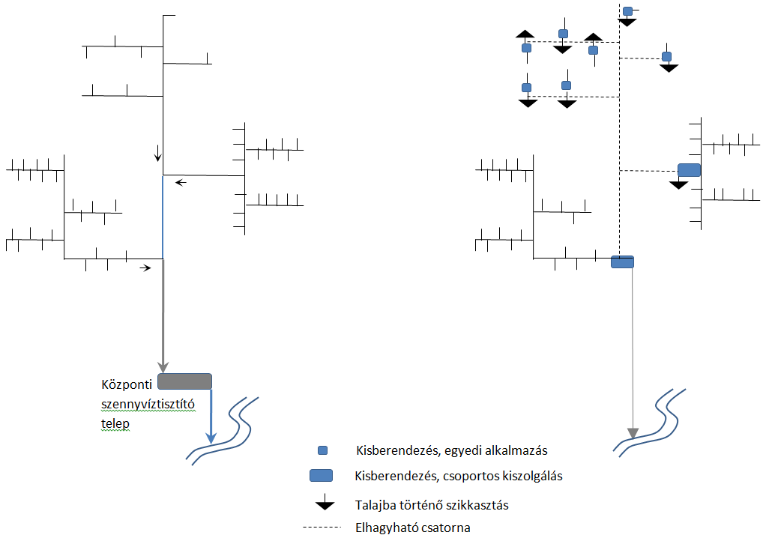
Központi vagy decentralizált?

Slide 14
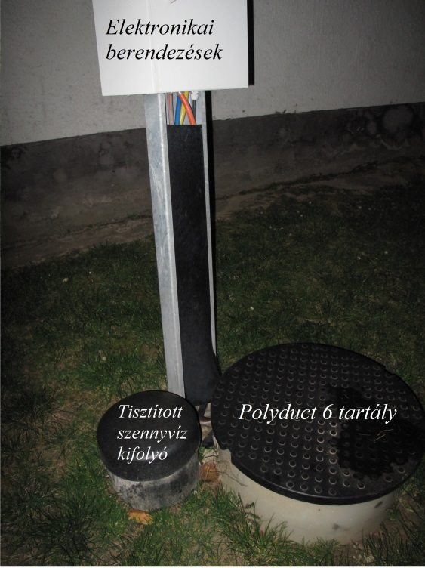
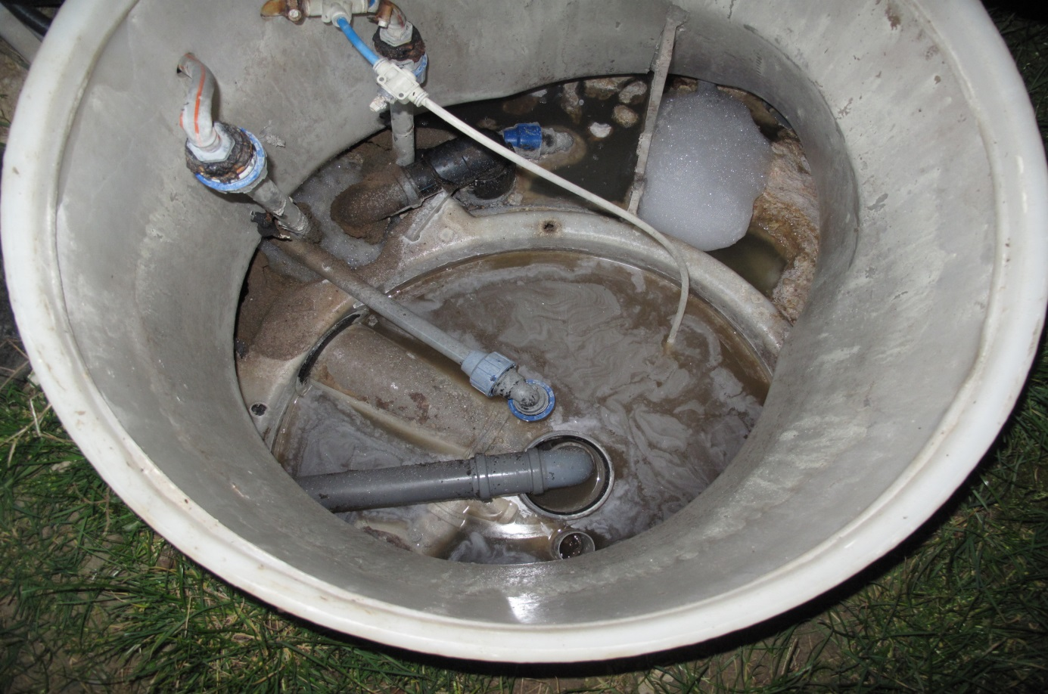
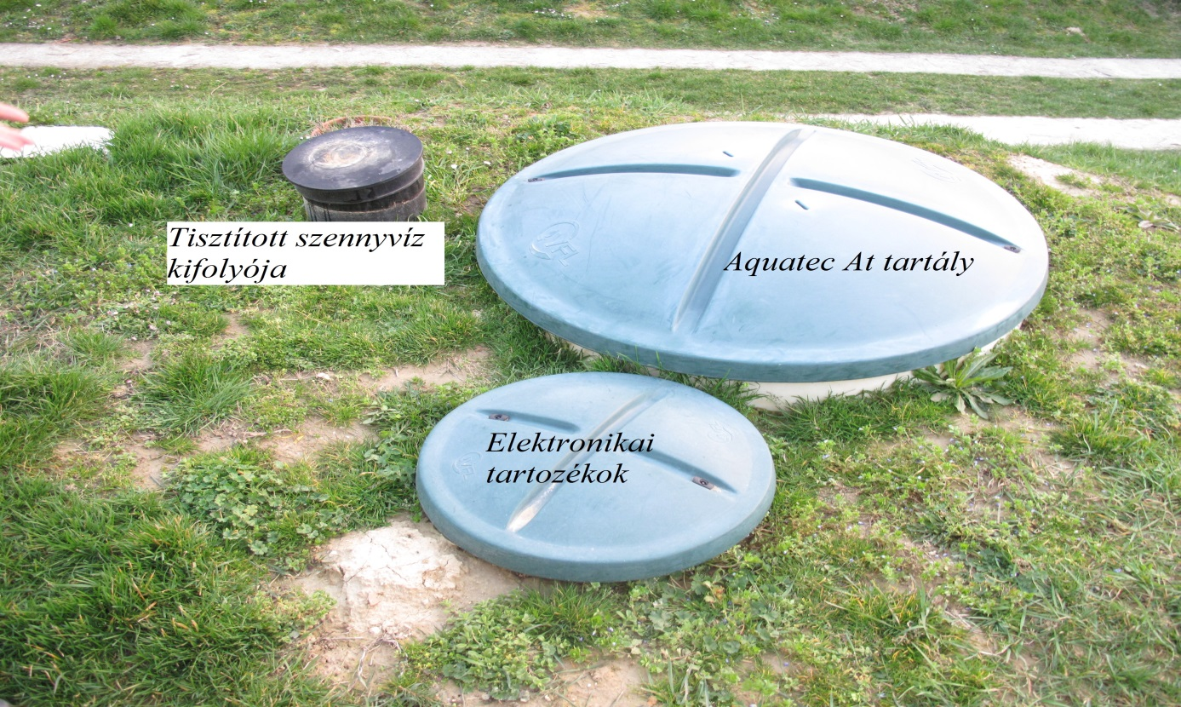
Balatoni Kistelepülések Szennyvízkezelési Programja
Kiemelt üdülőkörzet 180 településből:
136 település a Szennyvíz Programhoz kapcsolódóan 2015-ig;
44 település a NMP-be nem tartozik, ebből:
  11 településen gyűjtőhálózat üzemel,
  5 településen ROP keretében valósul meg a beruházás (Balatonhenye, Köveskál, Mindszentkálla, Monoszló, Szentbékkálla)
  8 településen megvalósult a beruházás a Balatoni Kistelepülések Szennyvízkezelési Programjának keretében (Gétye, Nyim, Óbudavár, Balatoncsicsó, Dióskál, Szentjakabfa, Tagyon, Salföld),
  Hátralévő feladat: 20 db településen - BKSZP (2018)

Slide 15
KÖSZÖNÖM
A FIGYELMET!

